Slide 1
幸福感挖掘
2021/7/14
https://tianchi.aliyun.com/competition/entrance/231702/information

Slide 2
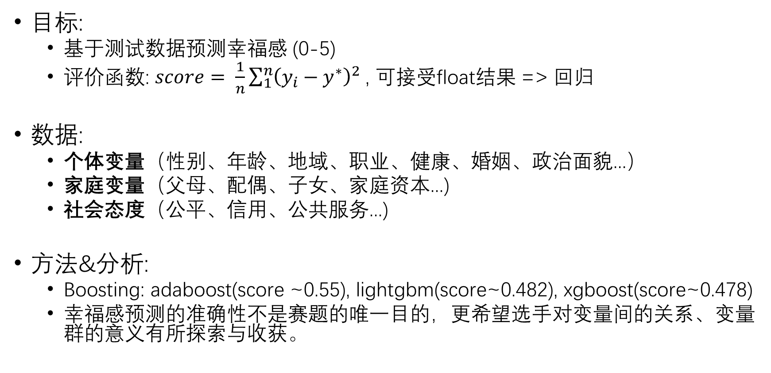
梗概
目标:
基于测试数据预测幸福感 (0-5)
评价函数: $score= \frac{1}{n}\sum_{1}^{n}{{\left(y_{i}−y^{∗}\right)}^{2}}$, 可接受float结果 => 回归
数据:
个体变量（性别、年龄、地域、职业、健康、婚姻、政治面貌...）
家庭变量（父母、配偶、子女、家庭资本...)
社会态度（公平、信用、公共服务...)
方法&分析:
Boosting: adaboost(score ~0.55), lightgbm(score~0.482), xgboost(score~0.478)
幸福感预测的准确性不是赛题的唯一目的，更希望选手对变量间的关系、变量群的意义有所探索与收获。

Slide 3
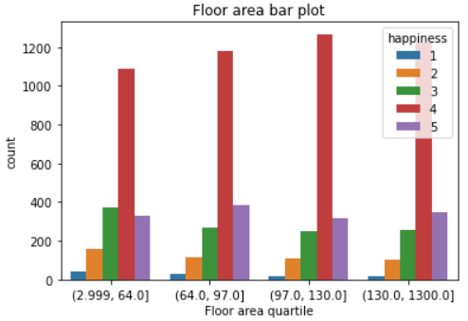
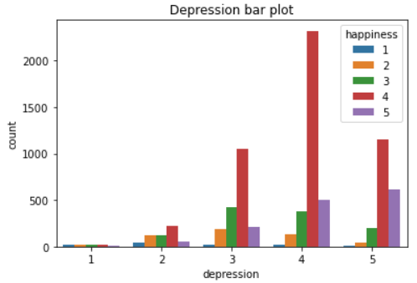
数据
训练集(带标签, 8000x140)，测试集(无标签, 2968x139) ，含稀疏列，年份列，与异常项(-1 = 不适用; -2 = 不知道...)
Fig1: 部分重要特征示例

Slide 4
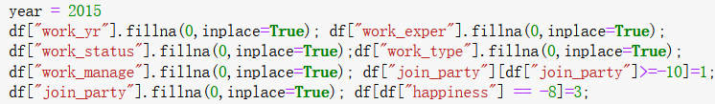
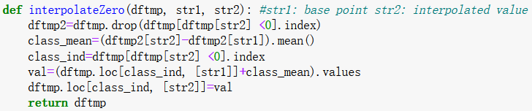
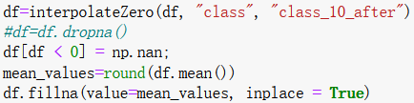
特征工程示例1
缺失值清理：
异常值填充：

Slide 5
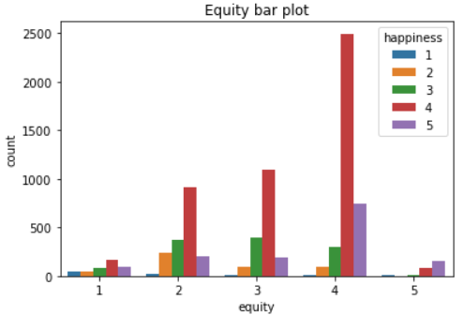
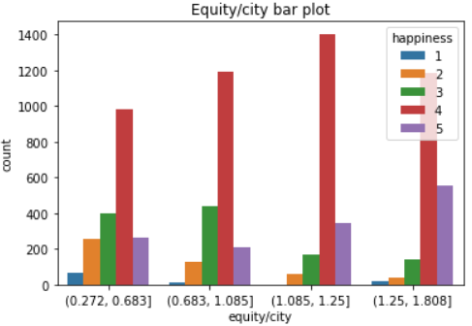
特征工程示例2
以地域分组(城市编号)，对连续型数据进行 个体/城市均值处理
Fig2: 以城市分组处理equity比平均值示例

Slide 6
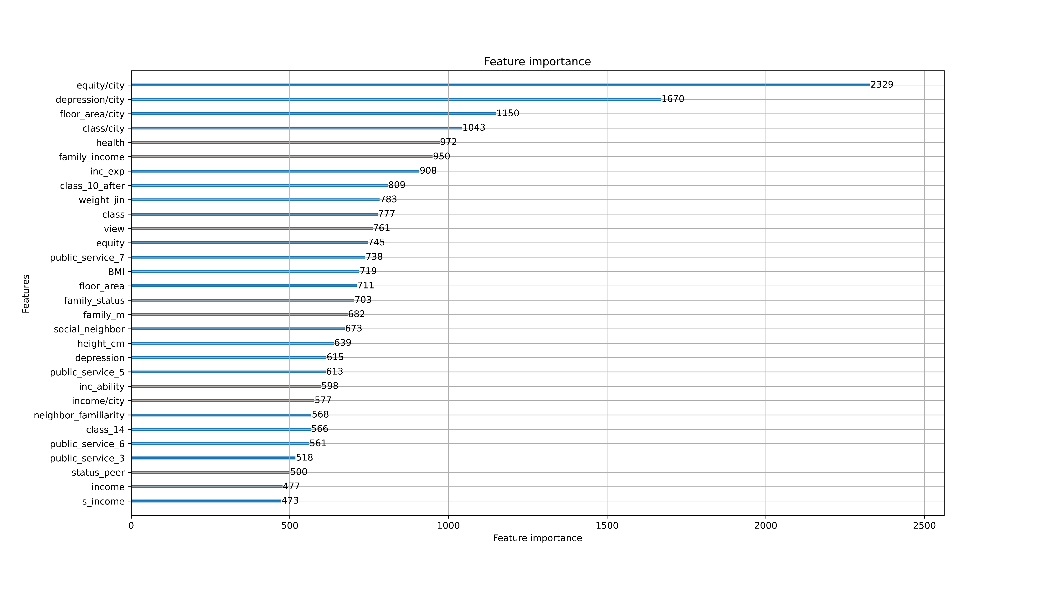
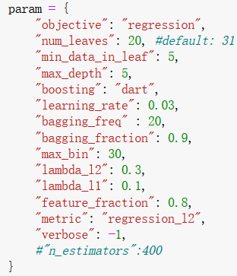
lightGBM 参数与特征重要性示例
Fig3: 特征重要性

Slide 7
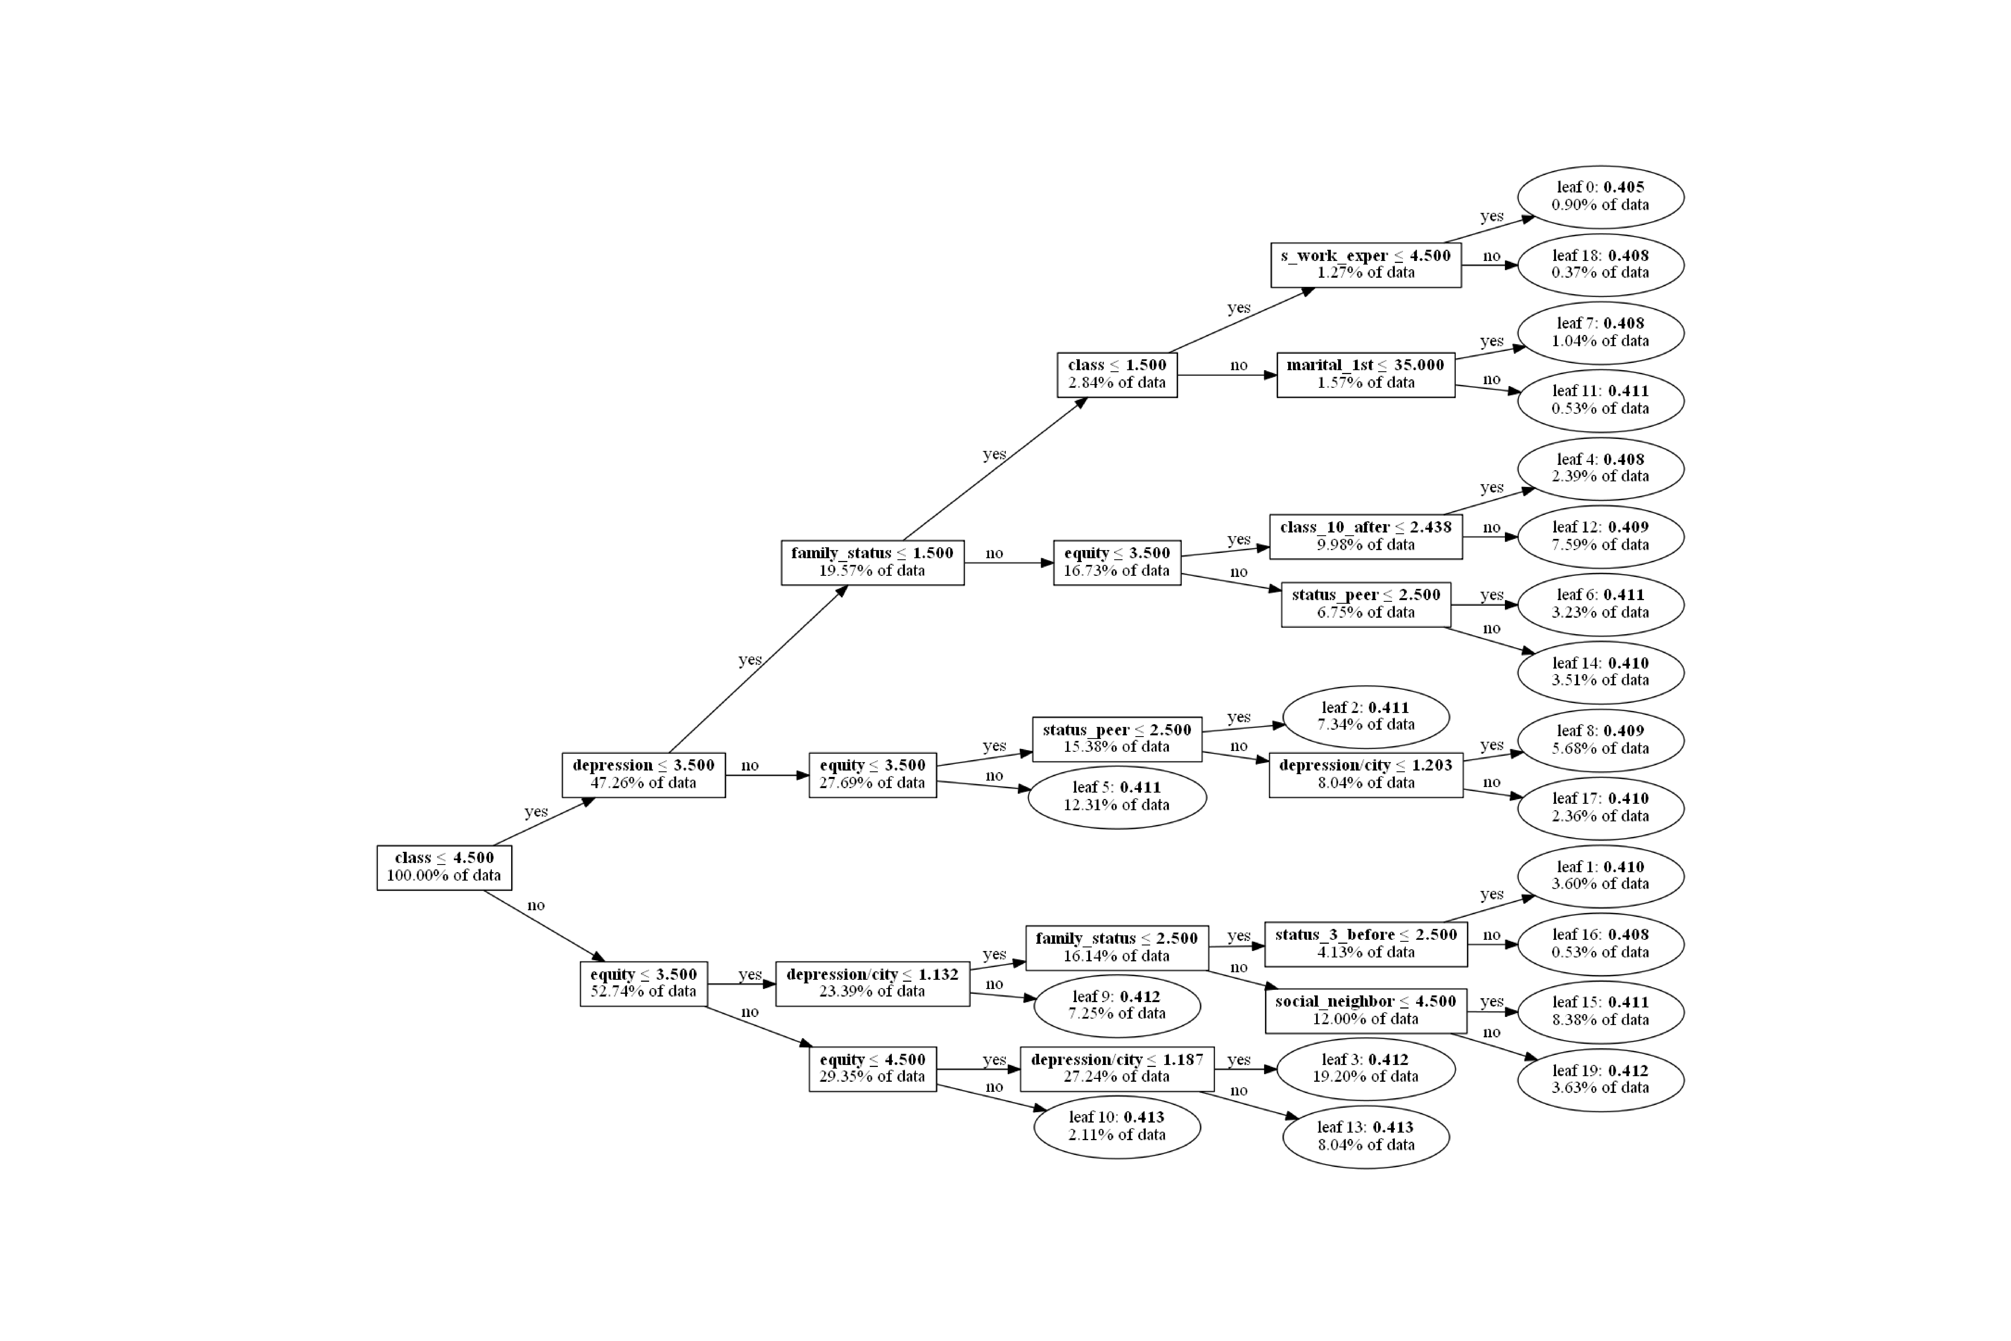
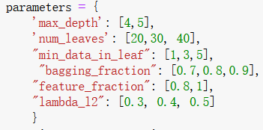

GridSearch 调参与树状图
Fig4: lgb决策树

Slide 8
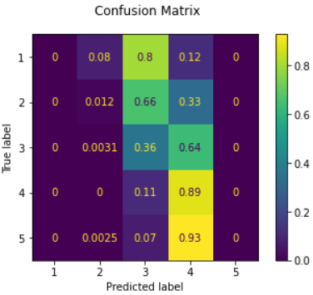
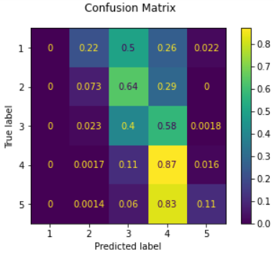
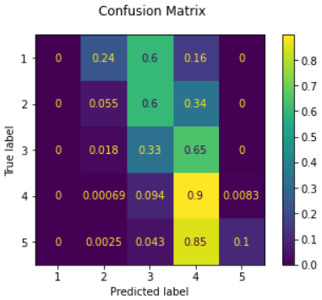
模型对比(取整)
a
b
c
Fig4: a) adaboost (score ~0.55) b) lightgbm (score~0.482)
c) Xgboost (score~0.478)

